Slide 1
თბილისის სახელმწიფო უნივერსიტეტის ზუსტ და საბუნებისმეტყველო მეცნიერებათა ფაკულტეტის ფიზიკის მიმართულების მეოთხე კურსის სტუდენტი: მარიამ თათარაძე
შავი ხვრელები და მისი გამოსხივება
2019წ.

Slide 2
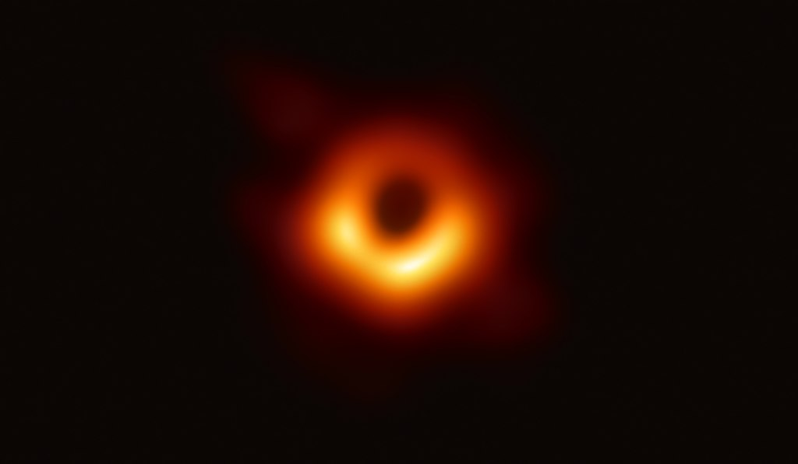
შავი ხვრელი
შავი ხვრელი — არე სივრცეში, რომელშიც გრავიტაციული ველი იმდენად ძლიერია, რომ არაფერს, სინათლესაც კი, არ ძალუძს მისი მიზიდულობისგან თავის დაღწევა მისი მოქმედების არეალში მოხვედრისას. შავი ხვრელი სავარაუდოდ წარმოიქმნება მაშინ, როდესაც გიგანტური ვარსკვლავი ამოწურავს მთელ თავის ენერგიას და კვდომას იწყებს.
ყველაზე გავრცელებული ჰიპოთეზის თანახმად, იგი საკუთარი მიზიდულობის ძალის ზემოქმედებით იწყებს შეკუმშვას და როდესაც მიაღწევს შეკუმშვის პიკს, ხდება რაღაც აფეთქებისმაგვარი მოვლენა, რის შემდეგაც ეს ვარსკვლავი ჩაქრება, ხოლო მისი გრავიტაცია იმ ზომამდე გაიზრდება, რომ იგი დაიწყებს ყველაფრის შესრუტვას — სინათლის ჩათვლით. სწორედ ამ თვისებიდან გამომდინარეობს ამ ობიექტის სახელი — „შავი ხვრელი“, ანუ სხეული, რომელსაც სინათლეც კი ვერ უსხლტება და უხილავი ხდება.
არსებობს მრავალი კოსმოსური ობიექტი, რომლის დანახვაც ადამიანის თვალით შეიძლება — ვარსკვლავები, ნისლეულები, პლანეტები. მაგრამ სამყაროს უმეტესი ნაწილი უხილავია, მათ შორის უხილავია „შავი ხვრელებიც“.
თავად ტერმინი „შავი ხვრელი“ პირველად ამერიკელმა ფიზიკოსმა ჯონ უილერმა 1967 წელს, ნიუ-იორკში, კოლუმბიის უნივერსიტეტშიგამოსვლის დროს გამოიყენა.
2019 წლის 10 აპრილს გამოქვეყნებული სუპერმასიური შავი ხვრელის რეალური სურათი

Slide 3
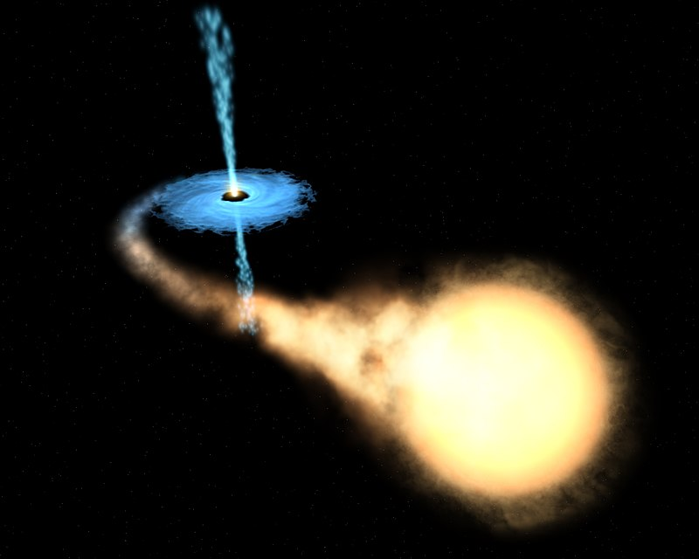
XX საუკუნის შუა ხანებამდე თვლიდნენ, რომ რადგანაც „შავი ხვრელები“ უხილავი იყო, მათი აღმოჩენა შეუძლებელი იყო, მაგრამ 1968 წელს რადიოასტრონომებმა კემბრიჯიდან აღმოაჩინეს ნეიტრონული ვარსკვლავები, რომლებიც წარმოადგენდნენ ციურ სხეულებს მატერიის ისეთი დიდი კონცენტრაციით, რომ ასეთი ვარსკვლავის ნივთიერების ლობიოს მარცვლისხელა ნატეხის წონა 1 მლნ ტონას მიაღწევდა. არსებობს მოსაზრება, რომ „შავი ხვრელებიც“ და ნეიტრონული ვარსკვლავებიც ერთნაირი გზით წარმოიქმნენ — დიდი ვარსკვლავების სიკვდილის შედეგად. მეცნიერთა მოსაზრებით მხოლოდ ჩვენს გალაქტიკაში 100 მლნ-ზე მეტი შავი ხვრელია და თითოეული მათგანი შორეულ წარსულში აფეთქებული გიგანტური ვარსკვლავის ნარჩენს წარმოადგენს. ამ „შავი ხვრელების“ მასა კოლოსალური, მზისაზე ბევრჯერ დიდი უნდა იყოს, რადგან ის ისრუტავს ყველაფერს, რაც კი მის გვერდით მოხვდება — ვარსკვლავთშორის აირებსაც და ნებისმიერ სხვა კოსმიურ ნივთიერებასა თუ სხეულს.
შავი ხვრელის მიერ ვარლსკვლავის შთანთქმის მხატვრული წარმოდგენა

Slide 4
საინტერესო ფაქტები
გალაქტიკა ირმის ნახტომის ცენტრში მდებარე შავი ხვრელი მზეზე 4.3 მილიონჯერ მძიმეა, ხოლო მეზობელ — ანდრომედას გალაქტიკაში არსებული შავი ხვრელის მასა 100 მილიონჯერ აღემატება მზის მასას. ტელესკოპ „ჰაბლისა“ და სხვა ორი ძლიერი ტელესკოპის (ჰავაის კუნძულებზე) დახმარებით მოხდა შემდეგი აღმოჩენები: ყველა გალაქტიკას, მათ შორის ჩვენს „ირმის ნახტომსაც“, აქვს თავისი შავი ხვრელი. იგი მის ცენტრში მდებარეობს და მისი მასა თვით გალაქტიკის მასის პროპორციულია. ამათ გარდა მეცნიერებმა დაადგინეს, რომ არსებობს მკაფიო საზღვარი, რომელიც გარშემო აკრავს შავ ხვრელს. სივრცეში მფრინავი სხეული შეიძლება მოხვდეს ამ საზღვარს მიღმა, ასეთ შემთხვევაში მას უკან ვერავინ და ვერაფერი დააბრუნებს — იგი საბოლოოდ შავი ხვრელის მსხვერპლი გახდება. ამ საზღვარს „მოვლენების ჰორიზონტს“ უწოდებენ, ალბათ იმიტომ, რომ მის, ისევე როგორც ნამდვილი ჰორიზონტის მიღმა არანაირი მოვლენის დაფიქსირება არ შეიძლება.
დღეს მეცნიერებისთვის ცნობილია, რომ არსებობს, როგორც მინიმუმ, ორი სახის შავი ხვრელები — ვარსკვლავური და გალაქტიკური. ვარსკვლავური შედარებით პატარაა; ასეთი ხვრელი წარმოიქმნება მას შემდეგ, რაც ვარსკვლავი, ჩვენს მზეზე დაახლოებით 50-ჯერ დიდი, ამოწურავს თავის საწვავს, გადააგდებს თავის გარსს და შეიკუმშება დაახლოებით 15-20 კმ დიამეტრის მქონე სფეროდ. გალაქტიკური შავი ხვრელები მილიარდობით უფრო დიდია, ვიდრე ჩვენი მზე. ის გალაქტიკის ცენტრში იმალება და სამყაროს თითქმის მთელი ისტორიის თვითმხილველია.
დღეისათვის აღმოჩენილია 11 გალაქტიკური შავი ხვრელი, რომელთა მასაც ჩვენი მზის მასის 2 მლნ-დან 1 მლრდ-მდე მერყეობს.

Slide 5
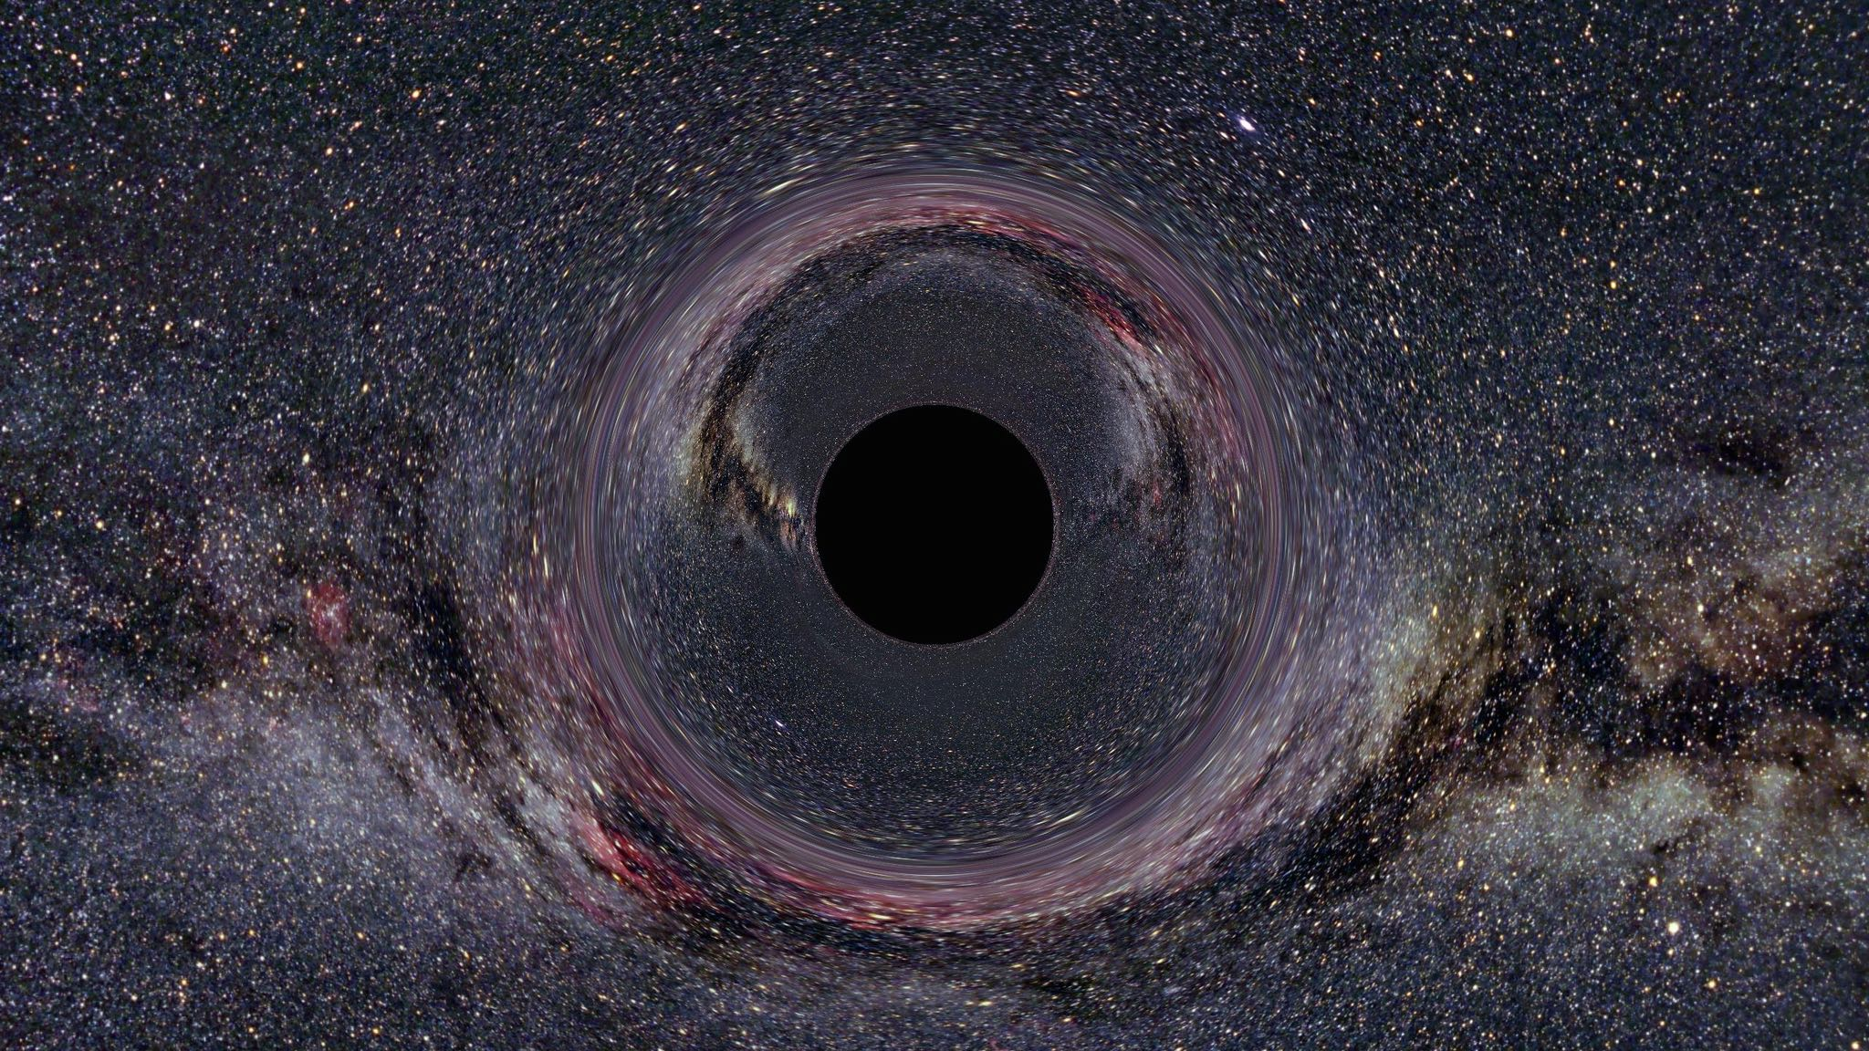
რამხელაა შავი ხვრელი?
შავი ხვრელები შეიძლება იყოს სხვადასხვა ზომის, მაგრამ მაინც გამოირჩევა სამი ძირითადი ტიპი. შავი ხვრელის მასა და ზომა განსაზღვრავს, თუ რა სახისაა იგი.
ყველაზე პატარებს პირველად შავ ხვრელებს უწოდებენ. მეცნიერებს სჯერათ, რომ ამ ტიპის შავი ხვრელები ზომით ერთი ატომის ხელაა, მაგრამ აქვთ მოზრდილი მთის მასა.
ყველაზე გავრცელებული ტიპია საშუალო ზომის შავი ხვრელები, რომელთაც „ვარსკვლავურს“ უწოდებენ. ვარსკვლავურ შავ ხვრელთა მასამ შეიძლება 20 მზის მასას მიაღწიოს, მაგრამ მასში თავისუფლად მოთავსდება 16 კმ დიამეტრის მქონე ბურთი. სავარაუდოდ, ჩვენს გალაქტიკა ირმის ნახტომში უამრავი ვარსკვლავური შავი ხვრელი არსებობს.
უდიდეს შავ ხვრელებს „სუპერმასიურს“ უწოდებენ. ამ ობიექტთა მასა 1 მილიონი მზის მასას აჭარბებს და მათში მოთავსდებოდა ბურთი, რომლის დიამეტრიც დაახლოებით მზის სისტემის ზომის იქნებოდა. როგორც მეცნიერული მტკიცებულებები მიუთითებს, სუპერმასიური შავი ხვრელი ყოველი დიდი გალაქტიკის ცენტრშია მოთავსებული. ირმის ნახტომის ცენტრში მდებარე სუპერმასიურ შავ ხვრელს მშვილდოსანი A-ს უწოდებენ. მისი მასა დაახლოებით 4 მილიონი მზის მასას უდრის და მასში თავისუფლად მოთავსდებოდა მზის დიამეტრის მქონე ბურთი.

Slide 6
როგორ წარმოიქმნება შავი ხვრელი?
მიჩნეულია, რომ პირველადი შავი ხვრელები ადრეულ სამყაროში წარმოქიმნა, დიდი აფეთქებიდან სულ მალე.
ვარსკვლავური შავი ხვრელი წარმოიქმნება მაშინ, როდესაც ძალიან მასიური ვარსკვლავის ბირთვი საკუთარ თავს ანგრევს. ეს კოლაფსი ასევე წარმოქმნის სუპერნოვას — აფეთქებულ ვარსკვლავს, რომელიც თავის გარკვეულ ნაწილებს კოსმოსში ტყორცნის.
მეცნიერები ფიქრობენ, რომ სუპერმასიური შავი ხვრელები ზუსტად იმავე დროს წარმოიქმნენ, რა დროსაც ის გალქტიკები, რომლებშიც არიან მოთავსებულნი. მათი ზომა დაკავშირებულია თავიანთ გალაქტიკების ზომასა და მასაზე.

Slide 7
შეუძლია თუ არა შავ ხვრელს დედამიწის განადგურება?
შავი ხვრელები სამყაროში არ დაეხეტებიან და არ ყლაპავენ შემთხვევით ობიექტებს. ისინი ზუსტად ისევე ემორჩილებიან გრავიტაციის კანონებს, როგორც სხვა დანარჩენი კოსმოსური ობიექტები. შავი ხვრელის ორბიტა ძალიან ახლოს უნდა იყოს მზის სისტემასთან, რათა დედამიწა დააზიანოს, ეს კი ძალიან ნაკლებ მოსალოდნელია.
მზის ადგილას რომ მისივე მასის მქონე შავი ხვრელი მოვათავსოთ, დედამიწა მასში სულაც არ ჩავარდება. მზის მასის მქონე შავ ხვრელს ზუსტად მზის მსგავსი გრავიტაცია ექნება. შესაბამისად, პლანეტები ისევე დაიწყებენ ამ შავი ხვრელის გარშემო მოძრაობას, როგორც დღეს მოძრაობენ მზის გარშემო.

Slide 8
გადაიქცევა თუ არა ოდესმე მზე შავ ხვრელად?
ზეს არ აქვს საკმარისი მასა იმისათვის, რათა შავ ხვრელად კოლაფსირდეს.
მილიარდობით წლის შემდეგ, როდესაც ჩვენი მზე სიცოცხლის დასასრულს მიაუხლოვდება, იგი წითელი გიგანტი ვარსკვლავი გახდება. სწორედ ამ დროს, როცა ის უკვე გახარჯავს საწვავის უკანასკნელ მარაგს, თავის გარე ფენებს კოსმოსში გატყორცნის და წარმოქმნის გაზის კაშკაშა რგოლს, რომელსაც პლანეტური ნისლეული ეწოდება. საბოლოოდ, მზისგან დარჩება მხოლოდ ცივი თეთრი ჯუჯა ვარსკვლავი.

Slide 9
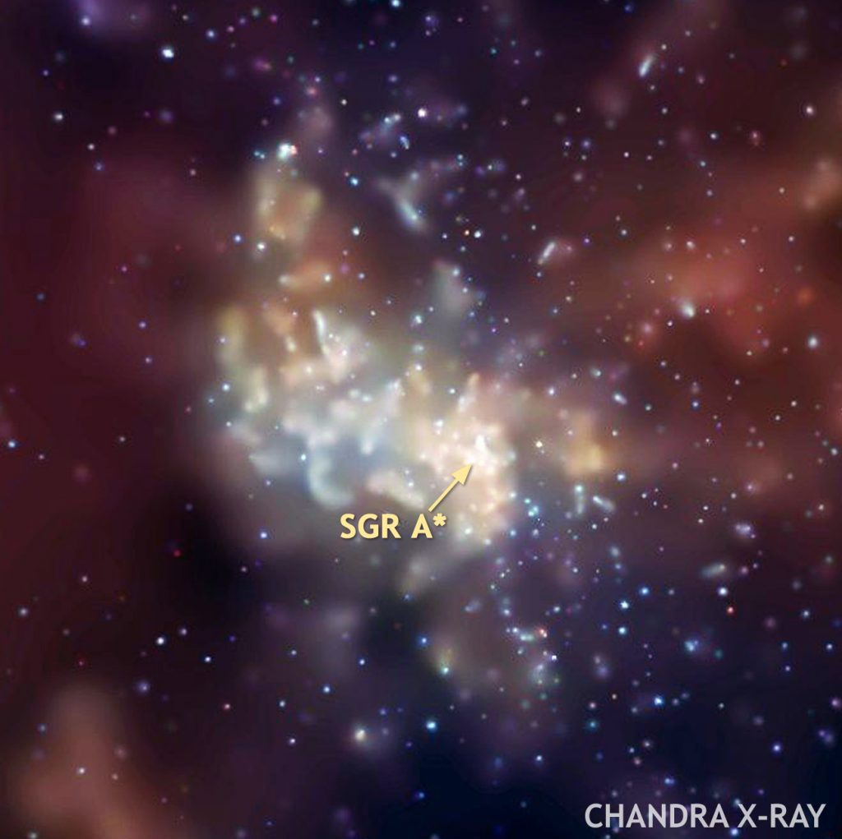
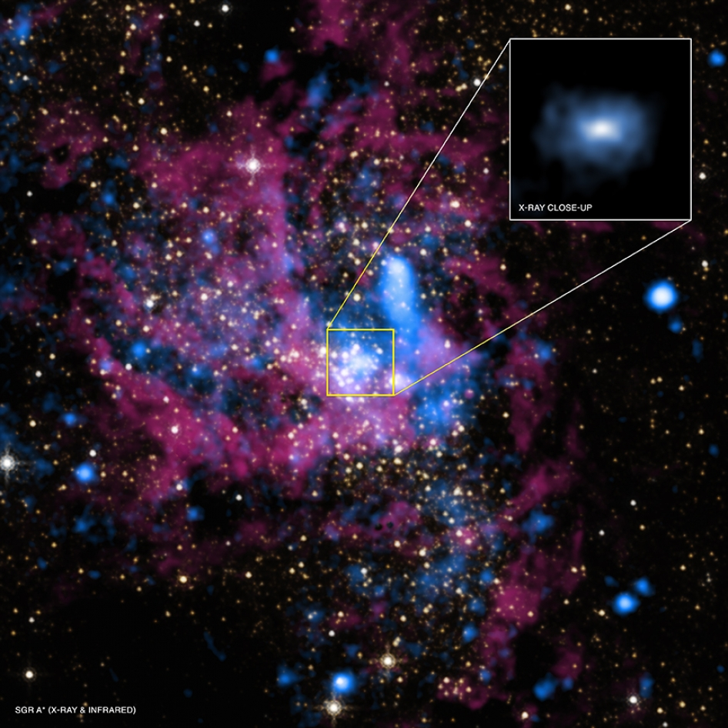
როგორ სწავლობს NASA შავ ხვრელებს?
NASA შავ ხვრელებს შეისწავლის ისეთი კოსმოსური ხომალდებით, როგორებიცაა ჩანდრას რენტგენული გამოსხივების ობსერვატორია, თანამგზავრი „სვიფტი“ და ფერმის გამა-გამოსხივების კოსმოსური ტელესკოპი. ფერმი 2008 წელს გაუშვეს და სუპერმასიურ შავ ხვრელთა და სხვა ასტრონომიულ ფენომენთა ძიების კვალდაკვალ, შეისწავლის გამა-გამოსხივებას — სინათლის ყველაზე ენერგიულ ფორმას. ასეთი კოსმოსური ხომალდები მეცნიერებს ეხმარება პასუხი გასცენ კითხვებს სამყაროს წარმოშობის, ევოლუციისა და ბედ-იღბალის შესახებ.

Slide 10
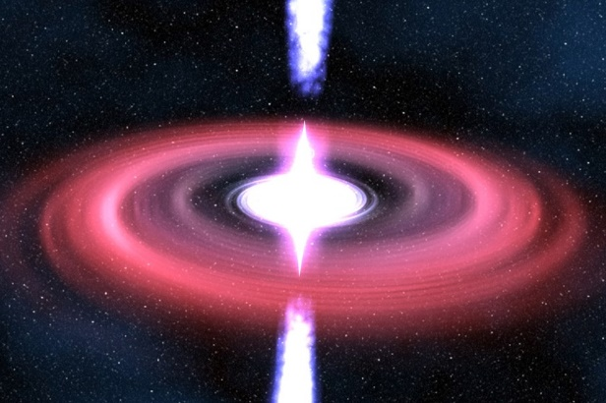
ირმის ნახტომში ახალი შავი ხვრელი იპოვეს
იაპონელმა ასტროფიზიკოსებმა, ირმის ნახტომის ახალი, სავარაუდო შავი ხვრელის გამოსხივება დააფიქსირეს. კვლევას ვრცლად ჟურნალი Nature Astronomy ავრცელებს.
ახალი შავი ხვრელი მზეზე ასი ათასჯერ მძიმეა და განლაგებულია მოლეკულური გაზის ღრუბელში.
ასტროფიზიკოსებმა ობსერვატორია ALMA-ს (Atacama Large Millimeter Array) დახმარებით, 265,9 გიგაჰერცის სიხშირის გამოსხივება დააფიქსირეს.
შავი ხვრელი - არე სივრცეში, რომელშიც გრავიტაციული ველი იმდენად ძლიერია, რომ არაფერს, სინათლესაც კი, არ შეუძლია მისი მიზიდულობისგან თავის დაღწევა მისი მოქმედების არეალში მოხვედრისას. შავი ხვრელი, სავარაუდოდ, წარმოიქმნება მაშინ, როდესაც გიგანტური ვარსკვლავი ამოწურავს მთელ თავის ენერგიას და კვდომას იწყებს.

Slide 11
შავი ხვრელების გამოსხივება
მიუხედავად იმისა, რომ შავი ხვრელების გრავიტაციული ველი უნდა იჭერდეს ნებისმიერ გამოსხივებას ითვლება, რომ შავი ხვრელები კვანტურად (ბარიერის ქვეშ გაჟონვის ეფექტის თანახმად) მაინც უნდა ასხივებდნენ. ეს გამოსხივება კი რაღაცა დროის შემდეგ უნდა იწვევდეს შავი ხვრელების მთლიანად აორთქლებას.
შავი ხვრელის გამოსხივების კიდევ ერთი ასპექტია ის, რომ შავი ხვრელი ნაწილაკის ჩათრევისას მას თითქმის სინათლის სიჩქარემდე უნდა აჩქარებდეს. ეს ეფექტი უნდა იწვევდეს რენტგენის და γ-გამოსხივების გაჩენას შავი ხვრელის გარშემო არიდან, რომელსაც შეგვიძლია დავაკვირდეთ.

Slide 12
მადლობა ყურადღებისთვის!

